Slide 1


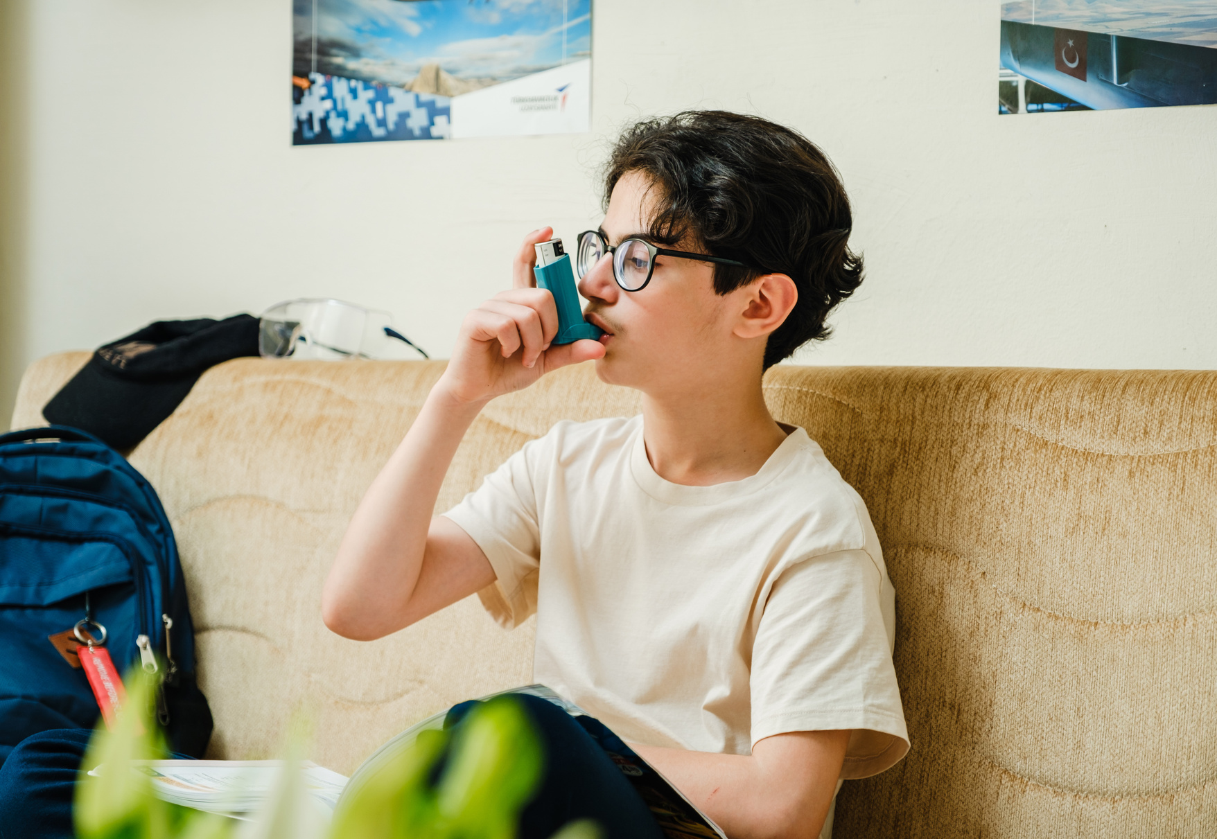



RespiRA
App
UC Ferramentas de Produtividade
Grupo 7
Joana Teixeira, Mafalda Correia, Rafael Batista, Rodrigo Freitas

Slide 2
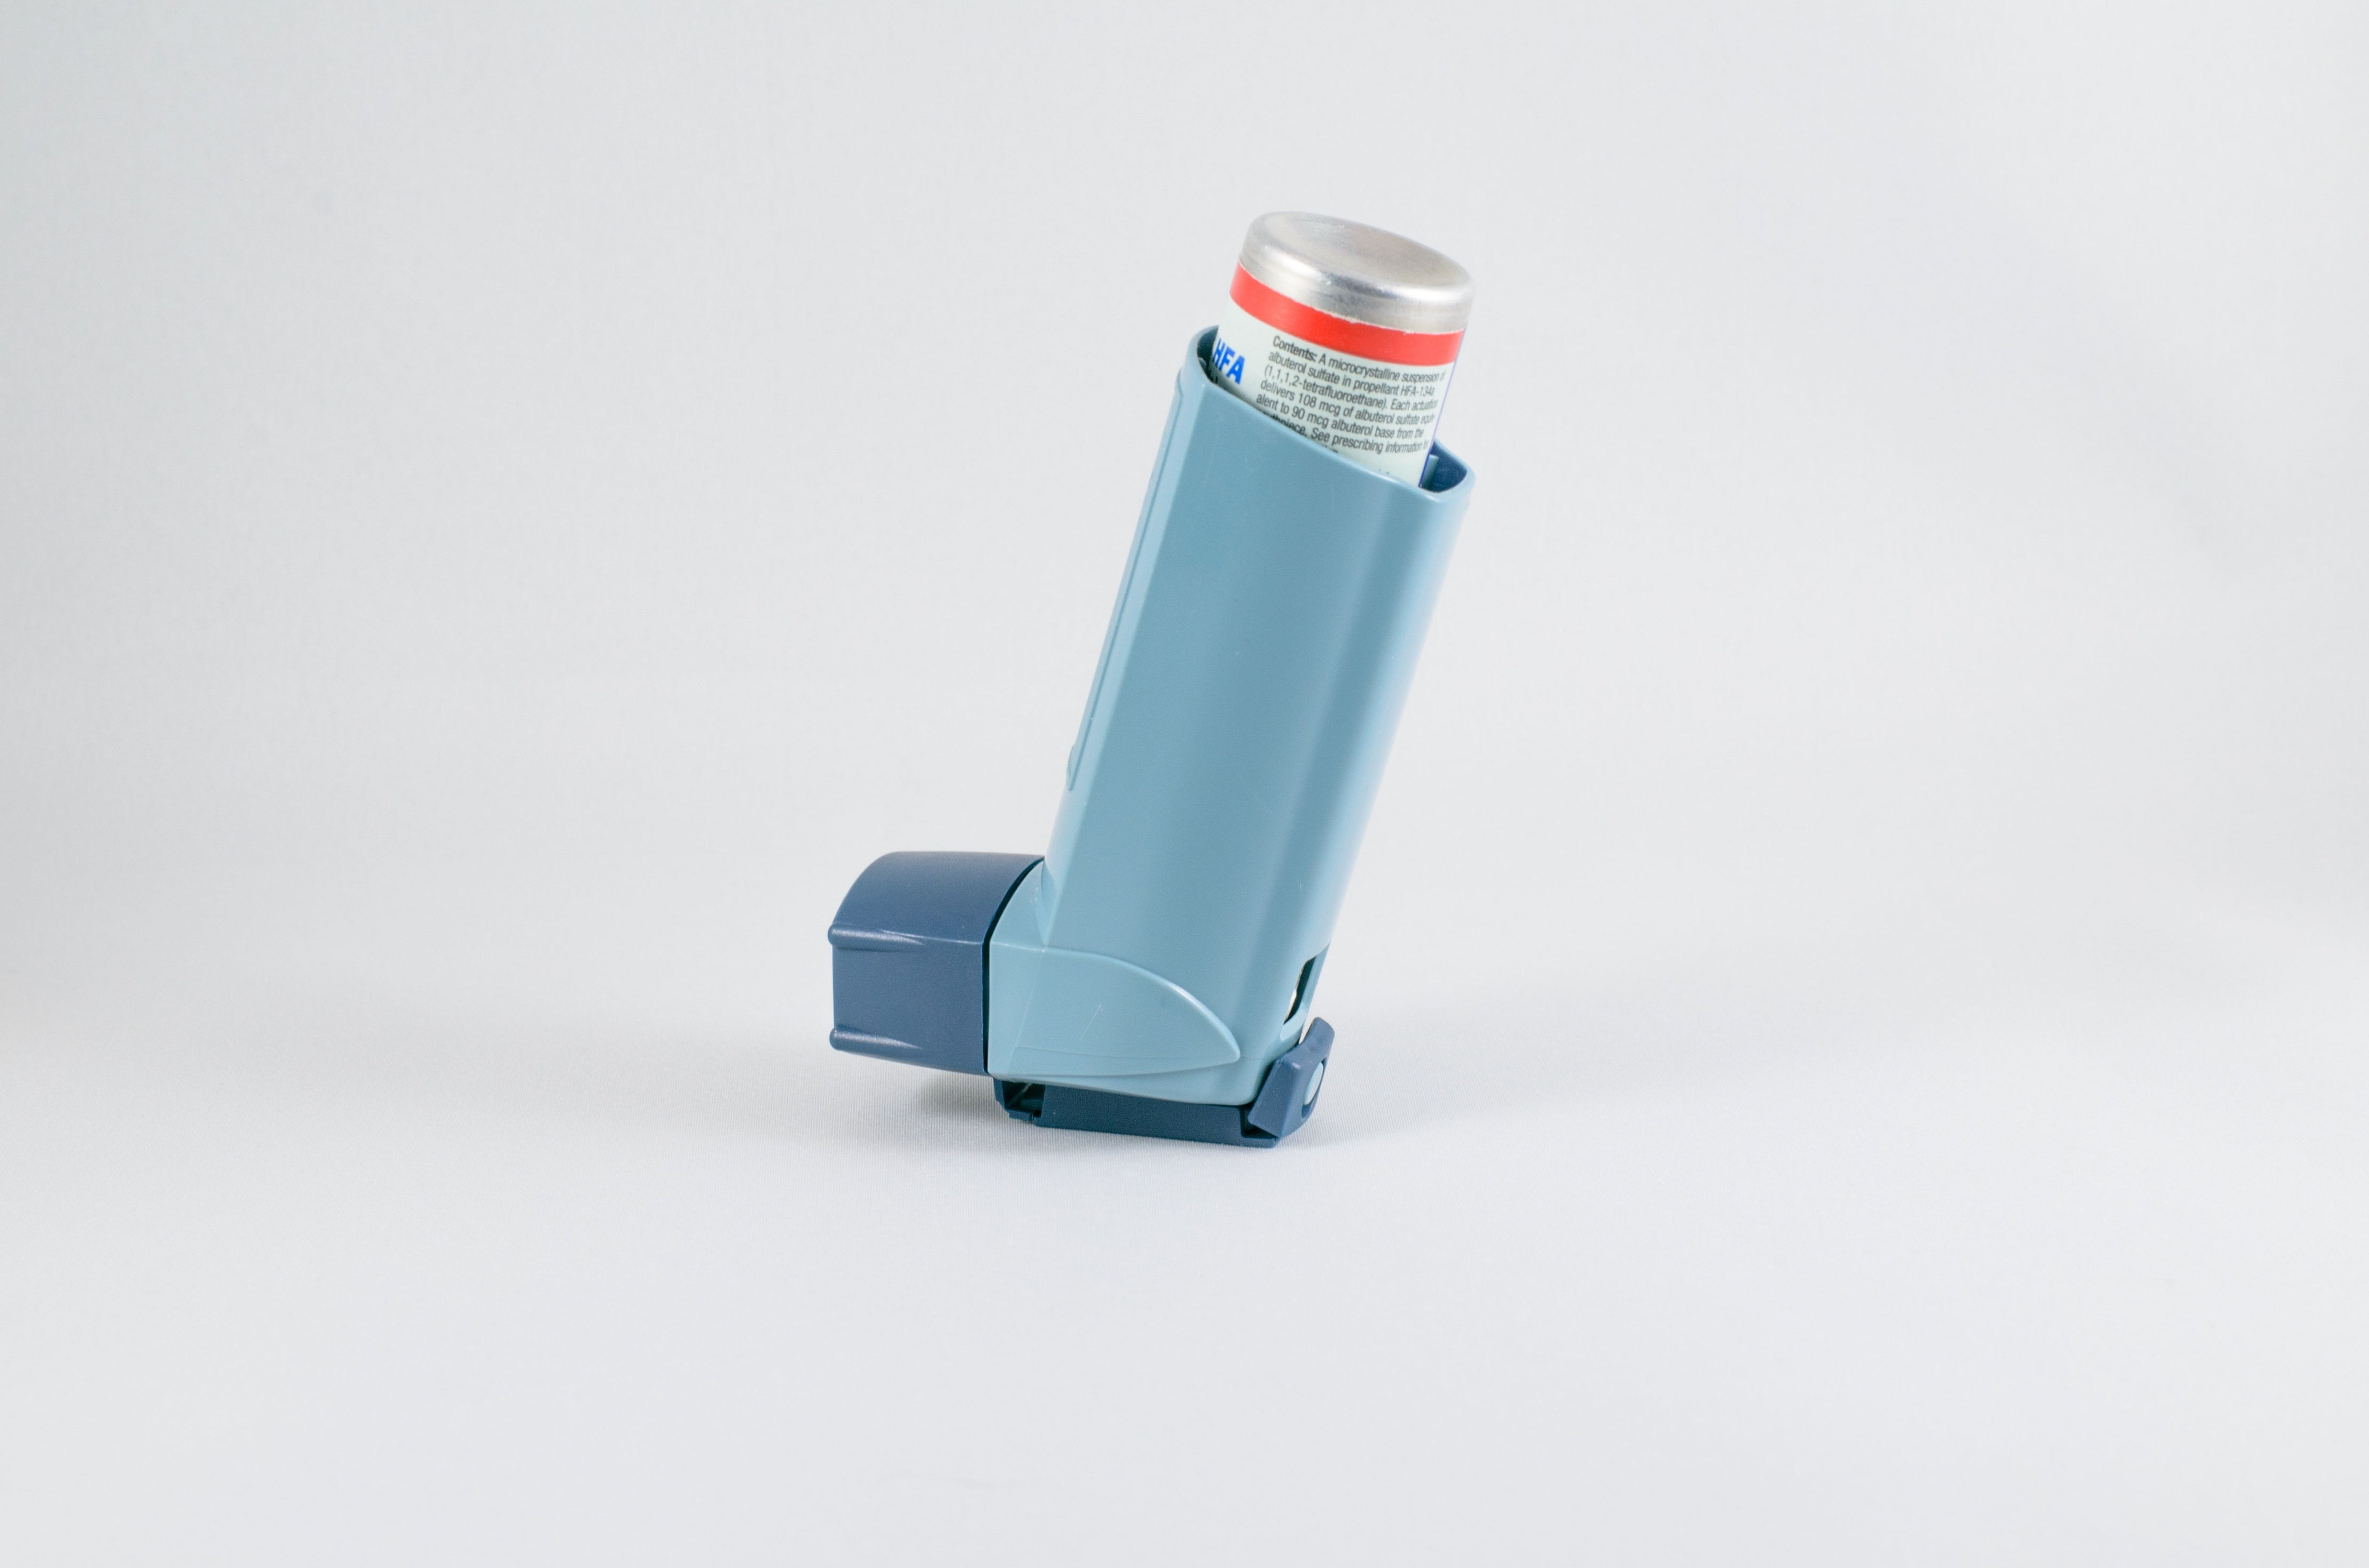
CONTEXTO CLÍNICO
A asma é uma doença inflamatória crónica das vias aéreas, associada a sintomas recorrentes, exacerbações, limitação funcional e utilização relevante de recursos de saúde
Apesar da existência de terapêuticas eficazes, muitos doentes mantêm um controlo inadequado da doença, frequentemente devido à baixa adesão à medicação, técnica inalatória incorreta e monitorização irregular dos sintomas

Slide 3
Estudo do cenário clínico
A utilização de aplicação RespiRA melhora o controlo da asma às 12 semanas, comparativamente ao cuidado habitual isolado?
Outcome primário:
Controlo da asma às 12 semanas, medido através do Asthma Control Test (ACT)
Outcomes secundários:
• Evolução dos valores de Peak Flow ao longo das 12 semanas
• Número de exacerbações clínicas durante o estudo
• Adesão à medicação inalatória prescrita
• Qualidade de vida relacionada com a asma, medida pelo AQLQ
• Número de idas à urgência por agravamento da asma
• Satisfação dos participantes com os cuidados de saúde recebidos

Slide 4


Desenho do ensaio
Ensaio clínico randomizado, controlado, paralelo.
Randomização 1:1.
Duração: 12 semanas
População: Adultos entre os 18 e 65 anos com asma moderada persistente, em seguimento nos cuidados primários há pelo menos 6 meses. Com terapêutica controladora estável nas 4 semanas anteriores à inclusão.
Amostra piloto: 30 participantes, 15 em cada grupo

Slide 5
Intervenção RespiRa
Grupo controlo
Acesso à app com as principais funcionalidades :
Cuidado habitual que inclui:
Cuidados habitual:
preenchimento periódico do ACT
registo do Peak Flow
lembretes de medicação
plano de ação personalizada
conteúdos educativos
visualizar evolução clínica
consultas médicas programadas
acesso à medicação prescrita
educação standard fornecida durante a consulta
acompanhamento clínico habitual

Slide 6

Recolha de dados
Os dados são recolhidos através de um eCRF, com a estrutura definida no dicionário de dados.
Existem 5 momentos de recolha de dados: a Baseline, as 4, 8 e 12 semanas.
A variável principal é o ACT em todos os momentos. Outras variáveis recolhidas são: o Peak Flow, a Adesão à Medicação, as Exacerbações, as Idas à Urgência, o AQLQ e satisfação dos cuidados apenas no grupo RespiRA.

Slide 7

Ética e proteção de dados
Consentimento informado antes de qualquer procedimento
Cumprimento da Declaração de Helsínquia
Tratamento de dados conforme RGPD
Dados pseudonimizados através de código único
Acesso restrito aos dados pela equipa autorizada
Possibilidade de retirada do consentimento a qualquer momento

Slide 8

Link site do quarto
https://joanateixeiraa.github.io/RespiRA_site/

Slide 9
Link do protótipo
https://www.figma.com/design/IWmuWSqPlOIPMdWbxvlKT8/APP-RespiRA?node-id=0-1&m=dev&t=5FbMRS4Xi6Lhgsz1-1

Slide 10

Conclusão
Este estudo piloto ajuda-nos a perceber a eficácia da app RespiRa no controlo da asma em adultos com asma moderada persistente em cuidados de saúde primários. Comparando os resultados do ACT obtidos na baseline e às 12 semanas, conseguimos não só compreender a evolução dos doentes, mas também apontar limitações metodológicas e estimar parâmetros necessários para o desenvolvimento de estudos mais completos e de maior dimensão. Algo valioso para o futuro uma vez que só com os estudos mais robustos é que conseguimos avaliar de forma mais sólida o verdadeiro impacto da app no controlo da asma e na adesão à medicação.

